Slide 1
Loop : do while

Slide 2
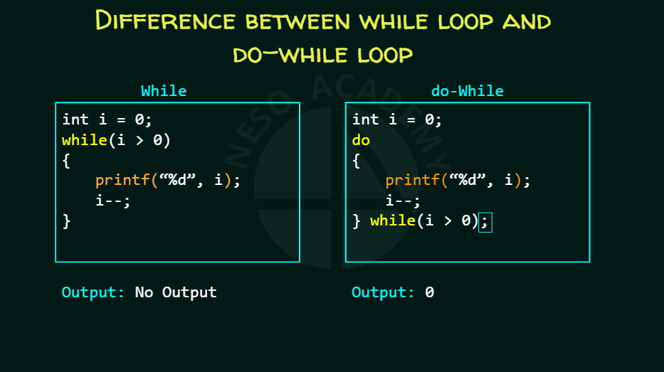
while : cek kondisi, jika true jalankan statement
do while : jalankan statement dulu, baru cek kondisi

Slide 3
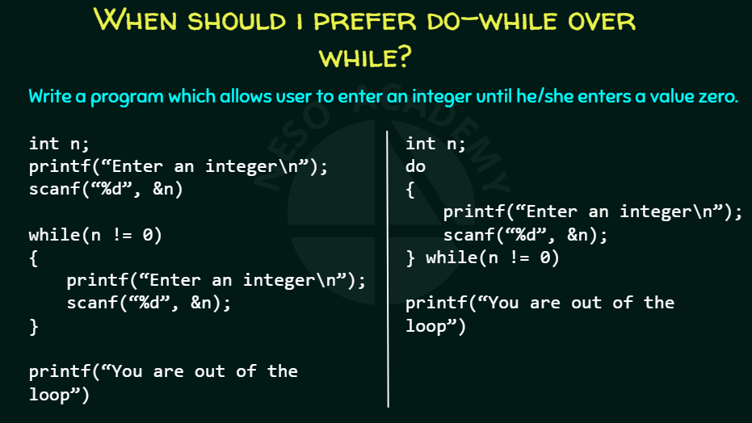

Slide 4
Exercise : buat program deret sampai 10 angka, gunakan do while !
KELOMPOK | DERET
10 | 1 2 4 8 16 32 …
4 | 1 5 3 10 5 …
7 | 1 1 4 8 9 …
9 | 2 2 4 6 10 …
3 | 140 145 142 147 144 …
 | 3 -1 2 1 1 …
1 | 1 42 72 2 36 36 …
6 | 6 5 4 3 7 6 5 4 8 …
2 | 8 11 17 24 23 37 …
8 | 8 1 11 4 14 9 17 …

Slide 5
Exercise : buat program deret sampai 10 angka, gunakan do while !
KELOMPOK | DERET
10 | 1 2 4 8 16 32 …
4 | 1 5 3 10 5 …
7 | 1 1 4 8 9 …
9 | 2 2 4 6 10 …
3 | 140 145 142 147 144 …
 | 3 -1 2 1 1 …
1 | 1 42 72 2 36 36 …
6 | 6 5 4 3 7 6 5 4 8 …
2 | 8 11 17 24 23 37 …
8 | 8 1 11 4 14 9 17 …
Sumber : https://belajarbro.id/sbmptn/artikel-sbmptn-lengkap.php?pelajaran=TPA&kode=6

